Slide 1

Fundamentos de Metrología
Contenido
1.Origen de los hidrocarburos líquidos
2.Composición de los hidrocarburos líquidos
3.Propiedades intensivas
4.Fases
5.Calidad y contaminantes
6.Instituciones y publicaciones de referencia

Slide 2
1.Origen de los hidrocarburos líquidos
El petróleo se deriva de materia orgánica fosilizada, que se acumula en el fondo de lagos o ríos en condiciones anaeróbicas
Bacterias anaeróbicas ocasionan un decaimiento anaeróbico de la materia orgánica, que junto a incremento de presión y temperatura en las regiones inferiores de la acumulación, dan origen al querógeno.

Slide 3
1.Origen de los hidrocarburos líquidos
El querógeno es la
materia orgánica en
partículas diseminada
en las rocas sedimentarias, que es
insoluble en los
solventes orgánicos
comunes
Formación del petróleo

Slide 4
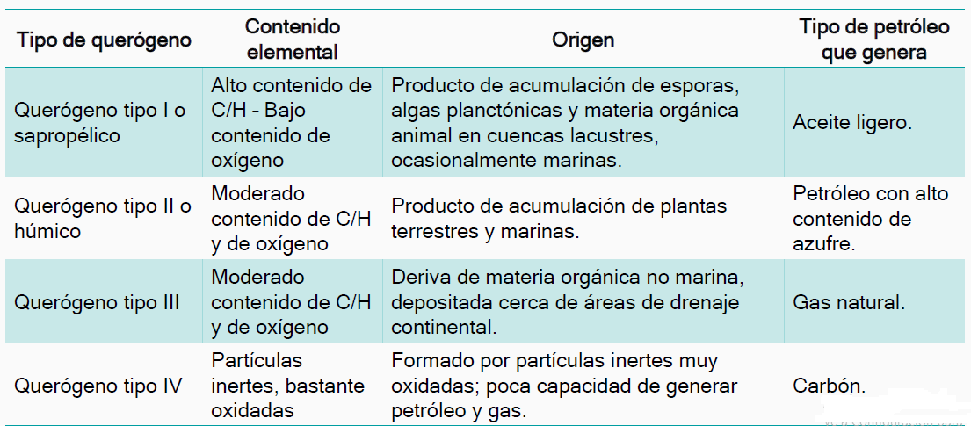
TRANSFORMACION DEL QUEROJENO EN PETROLEO

Slide 5
TRANSFORMACION DEL QUEROJENO EN PETROLEO
La tendencia general en la transformación térmica del querógeno en hidrocarburo se caracteriza por la generación de hidrocarburos no gaseosos luego, se transforma en petróleo, gas húmedo y gas seco El querógeno pierde principalmente oxígeno a medida que libera agua y dióxido de carbono posteriormente, comienza a perder más hidrógeno conforme libera hidrocarburos

Slide 6
2.COMPOSICION DE LOS HIDROCARBUROS LIQUIDOS
El petróleo es una mezcla de una gran cantidad de hidrocarburos
diferentes. Las moléculas más comunes que lo conforman son:
Alcanos (parafinas) Hidrocarburos aromáticos
Cicloalcanos (naftenos) Asfaltenos

Slide 7
2.COMPOSICION DE LOS HIDROCARBUROS LIQUIDOS
El petróleo es una mezcla de una gran cantidad de hidrocarburos diferentes. Las moléculas más comunes que lo conforman son:
Alcanos (parafinas) Hidrocarburos y Aromáticos
Entre 15 % y 60 % Entre 3% y 30%
Cicloalcanos (Naftenos) Asfáltenos
Entre 30 % y 60 % Alrededor del 5%

Slide 8
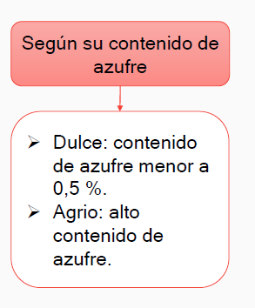
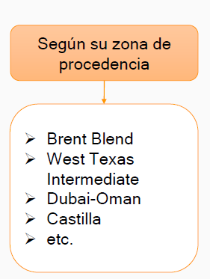
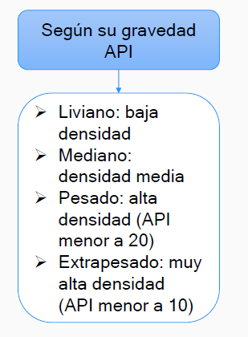
Clasificación del Petróleo

Slide 9
Composición de productos del petróleo

Slide 10
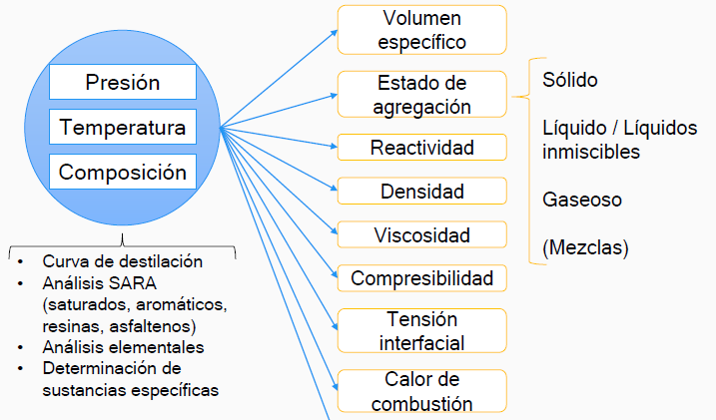
3.Propiedades intensivas del petróleo

Slide 11
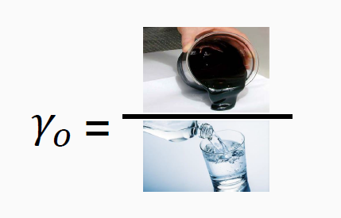
Densidad relativa
Consiste en una relación entre la densidad de un líquido con respecto a la de otro de referencia En el caso de los hidrocarburos, el líquido de referencia es agua a 60 F

Slide 12
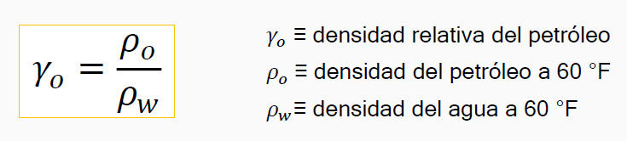
Densidad relativa
Consiste en una relación entre la densidad de un líquido con respecto a la de otro de referencia En el caso de los hidrocarburos, el líquido de referencia es agua a 60 F.
Tradicionalmente, también se le conoce como “gravedad
específica”

Slide 13
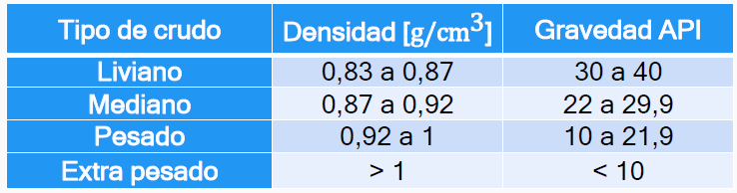
Gravedad API
Es una escala en función de la densidad relativa que clasifica los líquidos en valores que oscilan en grados Todos los hidrómetros están aforados en grados API 𝐴𝑃𝐼
Esta escala nació como un error de la escala Baumé, que se
utilizaba para medir la gravedad específica de líquidos menos
densos que el agua
°𝐴𝑃𝐼= 141,5/𝛾𝑜−131,5 donde 𝛾𝑜 es la gravedad e del crudo

Slide 14
Viscosidad
La viscosidad es la propiedad por la cual un fluido ofrece resistencia al corte o cizallamiento.

Slide 15

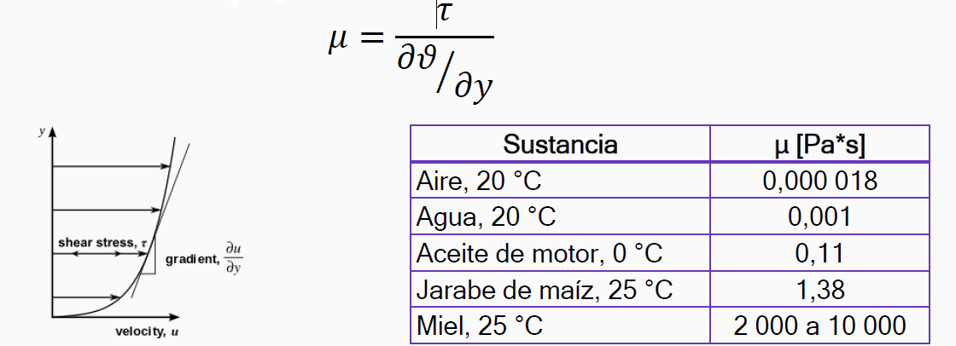
Viscosidad
La viscosidad es la propiedad por la cual un fluido ofrece resistencia al corte o cizallamiento La ley de Newton de la viscosidad establece que, para una determinada velocidad de deformación angular de un fluido, la fuerza de corte es directamente proporcional a la viscosidad

Slide 16
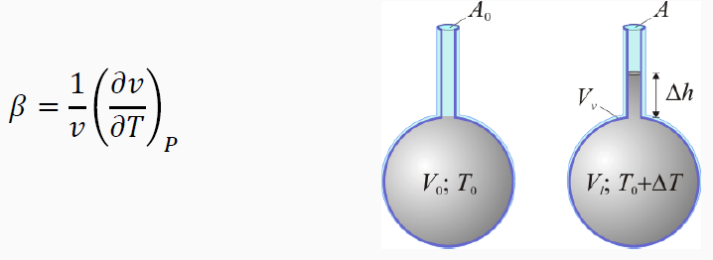
Coeficiente de expansión volumétrica
El coeficiente de expansión volumétrica de un fluido β o coeficiente
volumétrico de expansión térmica, es el aumento diferencial en el volúmenes pacífico del fluido (o una disminución diferencial en la densidad)provocado por un aumento de 11°C en la temperatura.

Slide 17
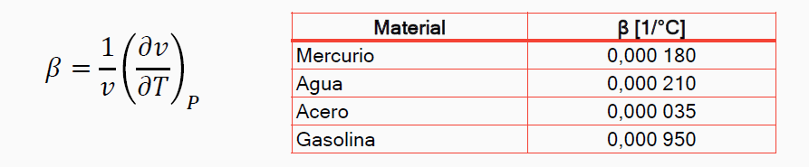
Coeficiente de expansión volumétrica
Elcoeficiente de expansión volumétrica de un fluido β o coeficientevolumétrico de expansión térmica, es el aumento diferencial en el volumen específico del fluido (o una disminución diferencial en la densidad) provocado por un aumento de 1°C en la temperatura.
Β casi siempre es positivo para los líquidos Cuando se utiliza la
aproximación de fluido incompresible, β=0.

Slide 18
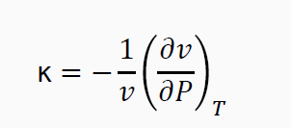
Comprensibilidad isotérmica
La compresibilidad isotérmica de un fluido κ es el cambio
diferencial en el volumen específico del fluido provocado por un
aumento unitario de presión.
La compresibilidad de los líquidos derivados del petróleo varía de acuerdo con su composición, siendo los aceites viscosos ligeramente más compresibles que el agua, y los combustibles ligeros más de dos veces más compresibles que el agua

Slide 19
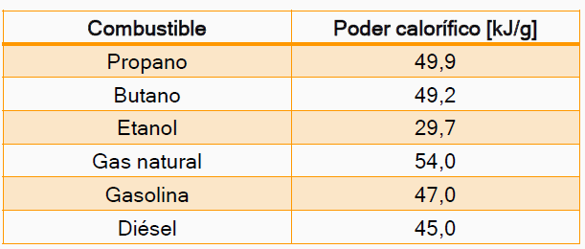
Poder Calorífico
Cantidad de calor ( liberada por la combustión completa de una unidad de masa de la sustancia o mezcla, a una temperatura y presión de referencia.

Slide 20
FASES
Región del espacio en el cual todas las propiedades físicas de un
material son esencialmente uniformes Los estados de agregación de la materia conforman fases diferentes, pero adicionalmente pueden presentarse fases líquidas inmiscibles, o fases cristalinas diferentes.
Sustancia pura, diagrama

Slide 21
Diagramas de fases
Mezcla:
1.Los cambios de fase no ocurren a condiciones P y T constantes.
2.Durante el cambio de fase, las composiciones de las dos fases son
diferentes.

Slide 22
Diagramas de fases
Mezcla:
1. En el diagrama PT, el cambio de fase forma envolventes.

Slide 23
Calidad y Contaminantes
Sedimento básico y agua (BS&W)
Cuando el crudo es producido, trae consigo cierta cantidad de
agua y solidos suspendidos provenientes desde el yacimiento
gran parte de estos son separados en campo para disminuir la
cantidad que debe ser transportada El contenido residual de
estas impurezas es conocido como BS&W.
La determinación del contenido de agua y sedimentos es
requerida para determinar con precisión los volúmenes reales de
Hidrocarburos.

Slide 24
Sedimento básico y agua (BS&W)
En Colombia, el porcentaje máximo de agua y sedimentos de un crudo fiscalizado no debe exceder el 0 5 en volumen.

Slide 25
Sal
En algunas ocasiones, el petróleo crudo producido trae consigo
cierta cantidad de sal la cual no es deseada en ninguna planta
de tratamiento debido a que acarrea consigo problemas de
corrosión y taponamiento en los equipos
El contenido de sal se mide tradicionalmente en PTB (libras cada
mil barriles).
En Colombia, el contenido de sal
no debe exceder 50 PTB (libras por cada mil barriles)

Slide 26
AZUFRE
Según el lugar de procedencia del petróleo, su contenido de
azufre puede variar El contenido de azufre se reduce o se
elimina completamente en los procesos de refinación del crudo

Slide 27
INSTITUCIONES Y PUBLICACIONES DE REFERENCIA
American Petroleum Institute (Asociación que integra diferentes actores de las cadenas de petróleo y gas de Estados Unidos Durante más de nueve décadas ha trabajado en la producción de normas técnicas para el sector las que tienen que ver con mediciónse han integrado en el API Manual of Petroleum
Measurement Standards (API MPMS) El API MPMS es el compendio de referencia para la medición de hidrocarburos y actividades relacionadas.

Slide 28
INSTITUCIONES Y PUBLICACIONES DE REFERENCIA
International Organización for Standardization ( Organización internacional independiente, no gubernamental dedicada al desarrollo de normas técnicas Sus miembros incluyen más de 160 cuerpos nacionales de normalización Ha publicado más de 23 000 normas y documentos relacionados, cubriendo casi cada industria. En la industria
de hidrocarburos, son usadas normas sobre tecnologías de
medición y ensayos.

Slide 29
INSTITUCIONES Y PUBLICACIONES DE REFERENCIA
ASTM International (ASTM)
Originalmente llamada American Society for Testing and
Materials actualmente es una organización internacional que desarrolla normas para un amplio rango de materiales,
productos, sistemas y servicios En la industria de hidrocarburos se utilizan muchas de sus normas para ensayos de determinación de ciertos componentes Ha publicado más de 12 500 normas.

Slide 30
INSTITUCIONES Y PUBLICACIONES DE REFERENCIA
American NationalStandardsInstitute(ANSI)
EntenormativonacionaldeEstadosUnidos.Organizaciónprivada,sinánimodelucro,dedicadaabrindarsoportealsistemadenormatividadyevaluacióndelaconformidadenEstadosUnidos.
Enlaindustriadehidrocarburos,sonutilizadasalgunasdesusnormasrelacionadascontecnologíasdemedición

Slide 31
INSTITUCIONES Y PUBLICACIONES DE REFERENCIA
American Gas Association (Asociación de empresas de la cadena de gas natural)
En Estados Unidos Ha desarrollado algunas normas y trabajos
experimentales relacionados con gas natural Son bastante utilizados algunos de los modelos para propiedades de gases combustibles, y varias normas relacionadas con tecnologías de medición de gas natural

Slide 32


